Slide 1
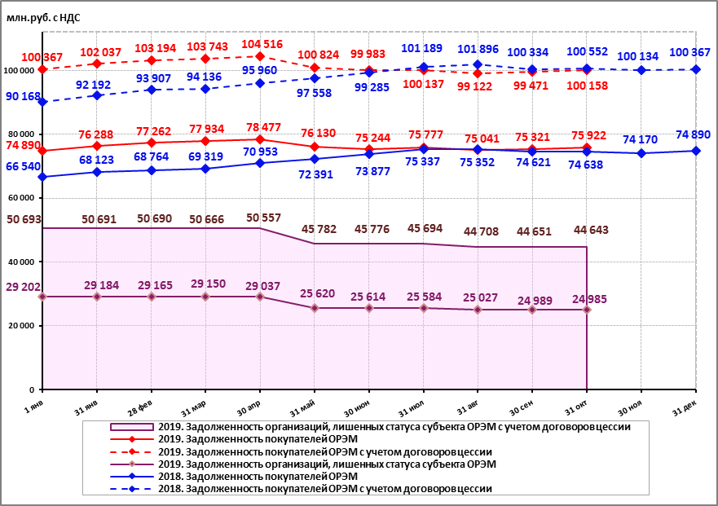
Динамика задолженности за покупку на ОРЭМ в 2018-2019гг.
на 31.10.2019г.
 | % оплаты | Прирост/ снижение задолженности, млрд.руб.
Январь-Декабрь 2018 | 99,57 | 8,35
Январь – Октябрь 2018 | 99,49 | 8,10
Январь 2019 | 99,22 | 1,40
Февраль 2019 | 99,56 | 0,97
Март 2019 | 99,65 | 0,67
Апрель 2019 | 99,72 | 0,54
Май 2019 | 101,37 | -2,35
Июнь 2019 | 100,53 | -0,89
Июль 2019 | 99,67 | 0,53
Август 2019 | 100,46 | -0,74
Сентябрь 2019 | 99,82 | 0,28
Октябрь 2019 | 99,65 | 0,60
Январь - Октябрь 2019 | 99,94 | 1,03

Slide 2
Структура расчетов за покупку на ОРЭМ в 2019 и 2018 гг.
по федеральным округам
Млн. руб. с НДС
Федеральный округ | Задолженность на: |  | Прирост(+) снижение (-) задолженностиc 01.01.2019 по 31.10.2019 | Уровень расчетов за период, %:
 | 01.01.2019 | 31.10.2019 |  | с 01.01.2019 по 31.10.2019 | с 01.01.2018 по 31.10.2018 | с 01.10.2019 по 31.10.2019
Центральный ФО | 4 963,27 | 4 777,64 | -185,64 | 100,02 | 100,09 | 100,02
Южный ФО | 6 066,48 | 5 291,88 | -774,59 | 100,65 | 100,83 | 101,10
Северо-Западный ФО | 4 461,90 | 4 344,11 | -117,78 | 100,08 | 100,39 | 100,00
Дальневосточный ФО | 369,91 | 364,71 | -5,20 | 100,01 | 100,09 | 100,01
Сибирский ФО | 2 532,33 | 2 312,16 | -220,17 | 100,12 | 99,82 | 99,78
Уральский ФО | 3 910,29 | 38,98 | -3 871,31 | 103,01 | 96,67 | 100,00
Приволжский ФО | 882,26 | 878,16 | -4,11 | 100,00 | 100,00 | 100,03
Северо-Кавказский ФО | 51 703,67 | 57 914,67 | 6 211,00 | 81,89 | 80,53 | 76,95
ОРЭМ итого | 74 890,11 | 75 922,31 | 1 032,20 | 99,94 | 99,49 | 99,65
ОРЭМ без ГП ДЗО ПАО «Россети» | 35 279,83 | 30 011,72 | -5 268,11 | 100,30 | 99,88 | 100,07

Slide 3
Динамика и структура задолженности покупателей на РРЭ в 2018-2019гг.
Прирост/снижение задолженности
в 2019 году | 32,2 | млрд.рублей
в 2018 году | 30,0 | млрд.рублей
Период | Уровень расчетов на РРЭ, % |  | Сравнение уровней расчетов
 | 2019 год | 2018 год
Январь | 85,0% | 85,8% | -0,8%
Февраль | 97,9% | 95,3% | 2,6%
Март | 102,4% | 103,0% | -0,6%
Апрель | 102,7% | 103,1% | -0,4%
Май | 104,5% | 106,3% | -1,8%
Июнь | 99,5% | 101,8% | -2,3%
Июль | 97,5% | 94,2% | 3,3%
Август | 98,8% | 98,7% | 0,1%
Сентябрь | 98,5% | 97,8% | 0,7%
Январь - Сентябрь | 98,4% | 98,2% | 0,2%
Январь - Сентябрь без ГП ДЗО МРСК СК | 98,5% | 98,4% | 0,1%

Slide 4
Структура задолженности на РРЭ в 2019 году по группам потребителей
Группа потребителей | 2019 год |  |  |  |  |  | 2018 год
 | Среднемесячная ТП, млрд.₽ | Уровень расчетов, % | Прирост / снижение задолженности, млрд.₽ | в т.ч. списано, млрд.₽ | Относительный прирост | Задолженность на 30.09, млрд.₽ | Среднемесячная ТП, млрд.₽ | Уровень расчетов, % | Прирост / снижение задолженности, млрд.₽ | в т.ч. списано, млрд.₽ | Относительный прирост | Задолженность на 30.09, млрд.₽
Промышленные потребители | 97,5 | 98,5 | 11,7 | 1,6 | 0,1 | 55,7 | 86,3 | 98,7 | 8,5 | 1,9 | 0,1 | 51,0
Непромышленные потребители | 122,3 | 98,1 | 14,6 | 6,0 | 0,1 | 141,0 | 114,8 | 97,9 | 15,9 | 5,7 | 0,1 | 131,6
Бюджетные потребители | 18,7 | 100,0 | -0,2 | 0,2 | 0,0 | 19,5 | 17,7 | 100,5 | -1,6 | 0,8 | -0,1 | 18,4
Сельхозтоваропроизводители | 6,0 | 99,0 | 0,4 | 0,1 | 0,1 | 3,5 | 5,6 | 98,5 | 0,5 | 0,3 | 0,1 | 3,5
Население | 35,2 | 97,9 | 5,7 | 1,0 | 0,2 | 57,1 | 31,4 | 96,7 | 6,7 | 2,7 | 0,2 | 52,0
Всего | 279,7 | 98,4 | 32,2 | 8,8 | 0,1 | 276,8 | 255,9 | 98,2 | 30,0 | 11,3 | 0,1 | 256,5

